Slide 1
Informacijske tehnologije za spodbujanje izbire živil z ugodno prehransko sestavo
Sejem AGRA
Srečanje partnerjev SRIP HRANA
Gornja Radgona, 24.8.2022
doc. dr. anita kušar
INŠTITUT ZA NUTRICIONISTIKO

Slide 2
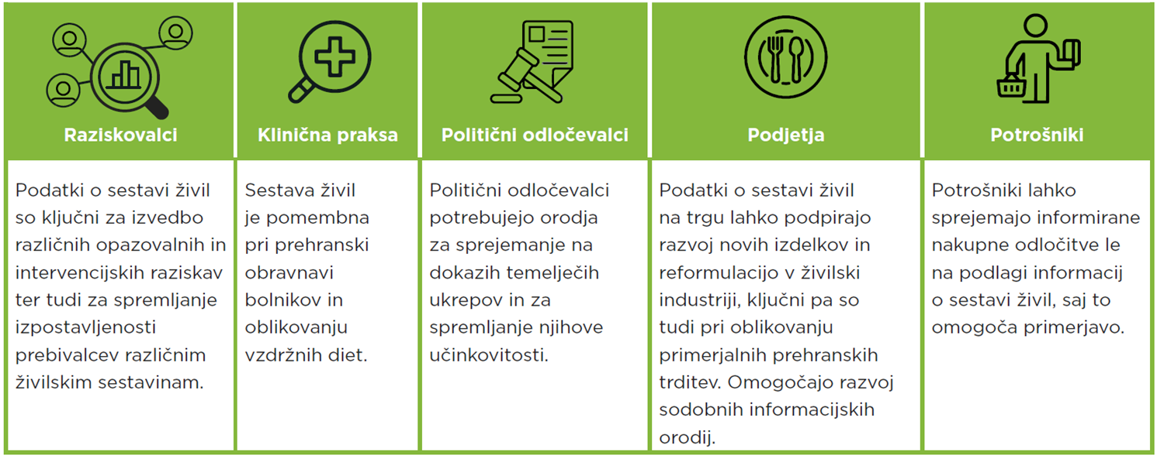
uvod
Podatki o sestavi predpakiranih živil postajajo vse pomembnejši, ne le za potrošnike, temveč tudi za mnoge druge deležnike, vključno z raziskovalci in gospodarstvom.

Slide 3
Podatkovna baza o sestavi živil
Zbiranje podatkov v Sloveniji že od leta 2011 kot del
  širšega raziskovalnega programa (ARRS, P3-0395)
  in drugih projektov inštituta, ki jih sofinancirajo Javna agencija za raziskovalno dejavnost, Ministrstvo za zdravje in Evropska komisija.
Ključni vir podatkovnih baz o sestavi predpakiranih živil so informacije na embalaži živil v maloprodaji, ki se združujejo iz različnih virov.
Zbiranje podatkov:
  popisi v živilskih trgovinah večjih trgovskih verig (popis 2020: Mercator, Spar, Tuš, Hofer, Lidl in Eurospin). Zbrani podatki za več kot 28.000 različnih predpakiranih živil in pijač.
  množično zbiranje podatkov z vključevanjem potrošnikov preko brezplačne mobilne aplikacije VešKajJeš. Uporabniki so v sistem posredovali že podatke o okrog 10.000 novih živilih.

Slide 4
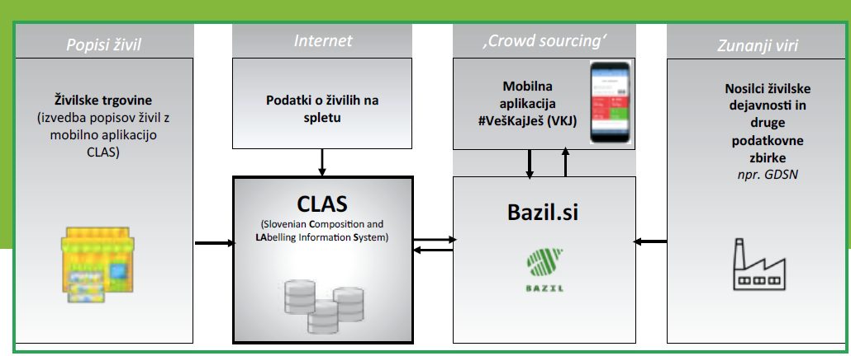
Shema virov podatkov

Slide 5
Primeri uporabe podatkovne baze o sestavi živil

Slide 6


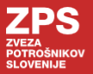
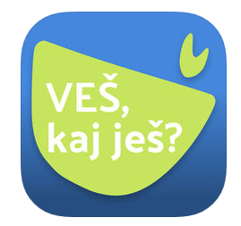

Inovativne rešitve za informirane odločitve zagotavljanje delovanja mobilne aplikacije VešKajJeš in nadgradnja z dodatnimi, za potrošnike koristnimi informacijami
Program sofinancira:
Programska skupina:
Inštitut za nutricionistiko
Zveza potrošnikov Slovenije
Inštitut „Jožef Stefan“
Cilji in aktivnosti:
spodbujanje prebivalcev k prebiranju označb živil
izobraževanje prebivalcev, da podatke iz označb razumejo in jih uporabljajo
razvoj mobilne aplikacije, ki potrošnikom olajša interpretacijo podatkov o hranilni sestavi živil

Slide 7

Princip delovanja
Potrošniku kadarkoli in kjerkoli ponuja vpogled v hranilno sestavo predpakiranega živila, in mu olajša interpretacijo podatkov.
Delovanje aplikacije:
  s pomočjo mobilnega telefona uporabnik skenira črtno kodo živila, na osnovi katere se v podatkovni bazi identificira živilo,
  v aplikacijo se prenesejo podatki o hranilni sestavi izbranega živila, ki se interpretira v obliki prehranskega semaforja.

Slide 8
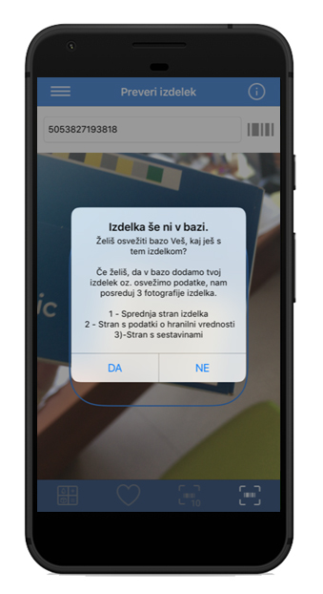
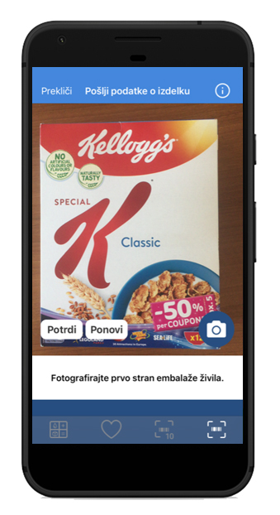
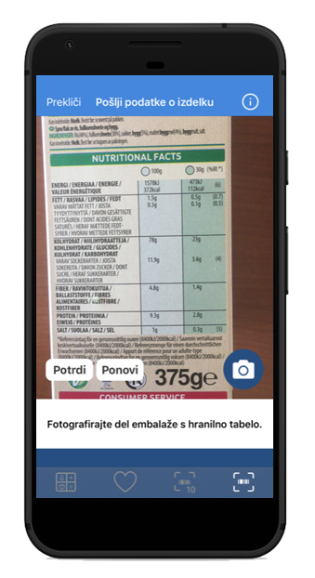
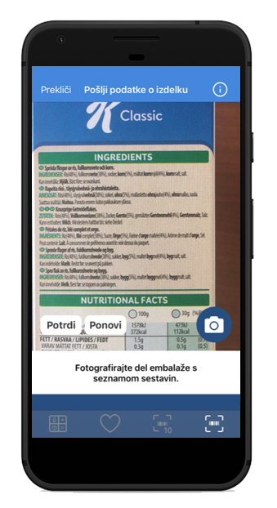
Princip delovanja
  Če želenega izdelka v podatkovni bazi ni, je uporabnik povabljen k posredovanju fotografij in podatki se avtomatsko pošljejo v informacijski center, kar omogoča dopolnjevanje podatkov v bazo (croud-sourcing).

Slide 9


Veš kaj piješ? podpora prebivalcem za zmanjševanje tvegane rabe alkohola z mobilno aplikacijo
Program sofinancira:
Program izvajajo:
Programska skupina:
Inštitut za nutricionistiko
Zveza potrošnikov Slovenije
Inštitut „Jožef Stefan“
Nacionalni inštitut za javno zdravje
Financiranje:
Program se sofinancira iz državnega proračuna: Ministrstvo za zdravje RS (Javni razpis za sofinanciranje programov varovanja in krepitve zdravja do leta 2022 - programi zmanjševanja tvegane in škodljive rabe alkohola)

Slide 10
Veš, kaj piješ?
Program sofinancira:
V aplikaciji VešKajJeš so alkoholne pijače med najbolj iskanimi izdelki;
informacije o sestavi alkoholnih pijač (označba hranilne vrednosti) na označbah niso obvezne – tudi v praksi so zelo redke;
visoka energijska vrednost alkoholnih pijač, ki se je potrošniki pogosto ne zavedajo;
poraba alkohola v Sloveniji je skrb vzbujajoča – nujno ozaveščanje.

Slide 11
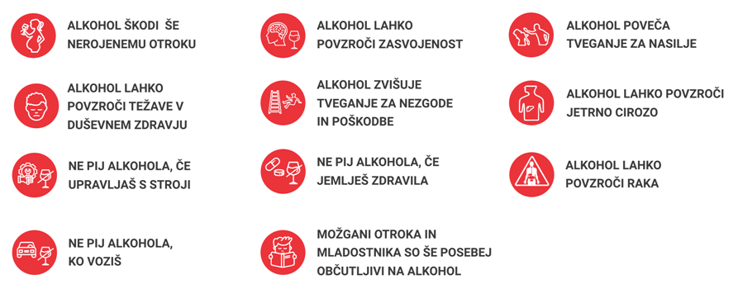
Veš, kaj piješ?
Program sofinancira:
Nadgradnja aplikacije Veš kaj, ješ z novim modulom:
  zbiranje podatkov o sestavi alkoholnih pijač (popis 2020, N > 2.700 pijač),
  razvoj algoritma za preračun energijske vrednosti,
  nadgradnja podpornega okolja,
  priprava kratkih sporočil in piktogramov z namenom ozaveščanja o tveganjih in posledicah pitja alkoholnih pijač.

Slide 12
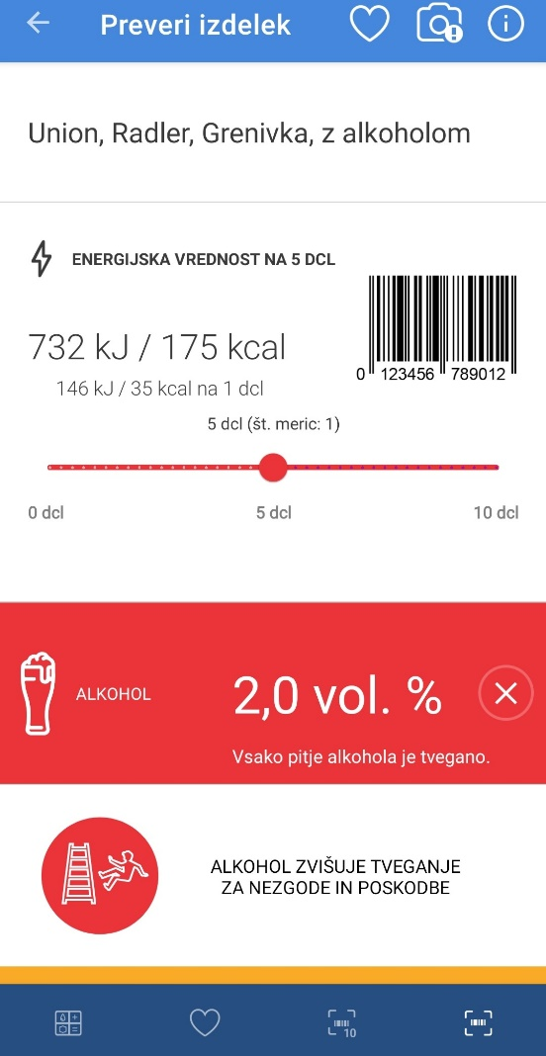
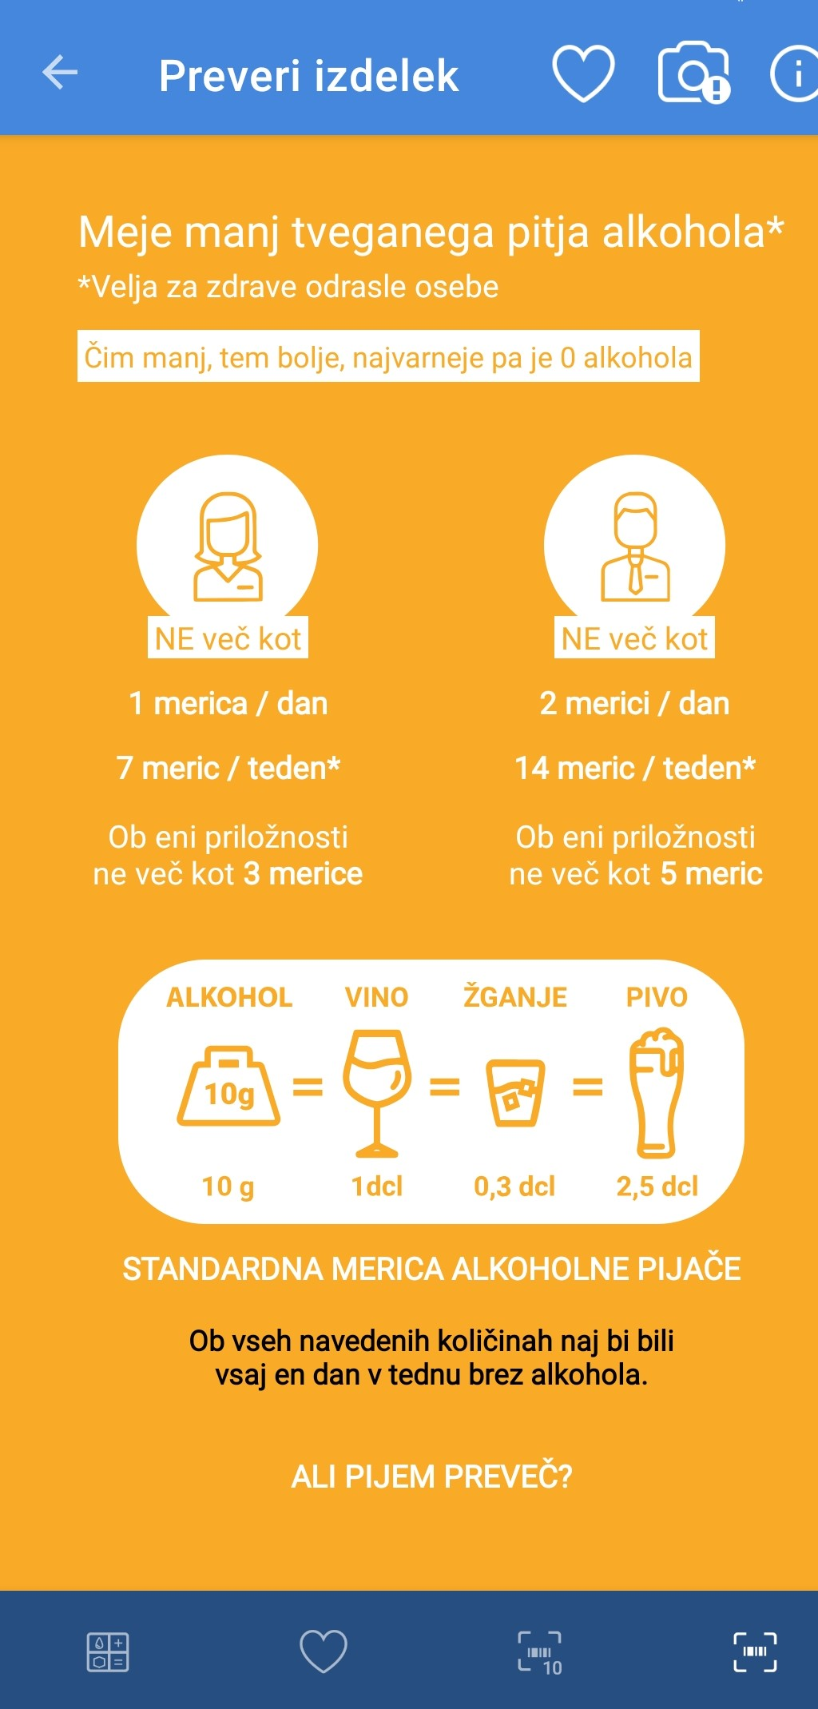
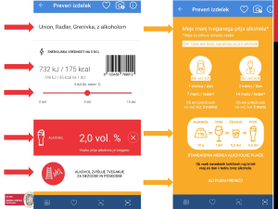
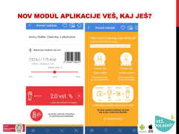
Nov modul aplikacije Veš, kaj ješ?

Slide 13





Projekt do.it
Projekt sofinancira:
Program izvajajo:
Do.IT Digitalne rešitve in opolnomočenje
rabe informacijskih tehnologij
za spodbujanje izbire varovalnih živil
in promocijo zdravja
Javni razpis za digitalno preobrazbo nevladnih
in prostovoljskih organizacij ter povečanje
vključenosti njihovih uporabnikov
v informacijsko družbo 2021–2023
Za podporo prebivalcem pri izboru zdravju koristnejših živil so se kot koristni pokazali sistemi za profiliranje živil.
Primer takšnega sistema - označevanje živil s simbolom varovalnega živila - simbol 'Varuje zdravje‘ (Društvo za zdravje srca in ožilja)
Znak je s strani potrošnikov pogosto spregledan zaradi številnih drugih oznak na embalaži.

Slide 14
Projekt do.it
Projekt sofinancira:
Program izvajajo:
CRP V3-1901: Merila za dodeljevanje simbola za dodatno označevanje živil z ugodnejšo prehransko sestavo (2019-2021, financiranje Ministrstvo za zdravje)
Merila za prostovoljno označevanje živil s simbolom varovalnega živila so bila posodobljena in usklajena med deležniki.

Slide 15
Projekt sofinancira:

Slide 16
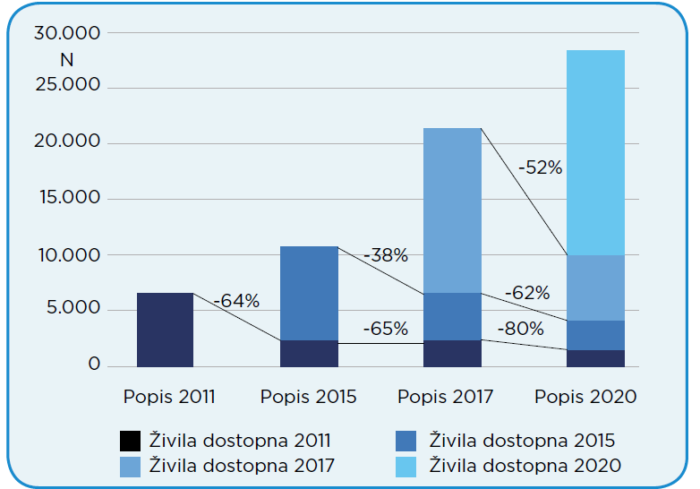

IZZIVI
Zagotavljanje optimalnega
delovanja v hitro se
spreminjajočih IT okoljih.
Uvajanje novih metod za
učinkovito zbiranje
podatkov o sestavi živil.
Nadgrajevanje aplikacij
glede na potrebe
uporabnikov.
  Možnost nadgradnje profiliranja, skladno s trendi nove strategije EU „od vil do vilic“ za bolj zdravo in trajnostno prehrano.
  Možnost vključevanja dodatnih informacij, koristnih za potrošnike (aditivi, alergeni,…).
  Možnost vključevanja primerjalnih algoritmov in zamenljivih živil.
Zbiranje in uporaba podatkov o sestavi živil – tako za potrebe aplikacije, kot za raziskave in za podporo javno-zdravstvenim
ukrepom (vsebnost soli, sladkorja, prehranske vlaknine, …)

Slide 17
ZAHVALA
Kontakt:
doc. dr. Anita KUŠAR
anita.kusar@nutris.org

